Slide 1
Matemática
Superior
U.T.N. – Facultad Regional Córdoba
Resolución de Sistemas de Ecuaciones Lineales

Slide 2
Segunda parte
Modelo matemático
Herramientas
del cálculo numérico
Resultados se cotejan con la realidad
Realidad
Unidad 5 Resolución de Sistemas de Ecuaciones Lineales y Mínimos cuadrados
Unidad 6 Resolución de Ecuaciones No Lineales
Unidad 7 Resolución de Ecuaciones Diferenciales

Slide 3
Importante: Mirar en modo presentación
CONTENIDOS PRINCIPALES
Unidad 5
5.1 SISTEMAS ECUACIONES LINEALES
Clasificación de S.E.L.
Métodos de Resolución: Método de Eliminación de Gauss
Técnicas de Pivoteo
5.2. Aproximación o Ajuste a una curva por el método de MÍNIMOS CUADRADOS

Slide 4
5.1 Sistemas de ecuaciones lineales
Se denomina ecuación lineal a aquella que tiene la forma de un polinomio de primer grado, es decir, las incógnitas aparecen cada una en distintos términos, elevadas a la potencia uno y multiplicadas por una constante.
Un sistema de ecuaciones lineales (SEL) es un conjunto finito de ecuaciones lineales de la forma:
a₁₁ ・ x₁ + a₁₂ ・ x₂ + a₁₃ ・ x₃ + ・ ・ ・ + a_{1n} ・ x_{n} = b₁
a₂₁ ・ x₁ + a₂₂ ・ x₂ + a₂₃ ・ x₃ + ・ ・ ・ + a_{2n} ・ x_{n} = b₂
・ ・ ・
a_{m1} ・ x₁ + a_{m2} ・ x₂ + a_{m3} ・ x₃ + ・ ・ ・+ a_{mn} ・ x_{n} = b_{m}
En este SEL tenemos m ecuaciones y n incógnitas.
Los números reales a_{ij} se denominan coeficientes
Los x_{i} se denominan incógnitas (números a calcular)
Los bj se denominan términos independientes.
Resolver el sistema consiste en calcular las incógnitas para que se cumplan TODAS las ecuaciones del sistema simultáneamente.
Diremos que dos sistemas son equivalentes cuando tienen las mismas soluciones.

Slide 5
Sistemas de ecuaciones lineales
EXPRESIÓN MATRICIAL DE UN SISTEMA:
a₁₁ a₁₂ a₁₃ ・ ・ ・ a_{1n} x ₁ b₁
a₂₁ a₂₂ a₂₃ ・ ・ ・ a_{2n} x₂ b₂
・ ・ ・ ・ =
a_{m1} a_{m2} a_{m3} ・ ・ ・ a_{mn} x_{n} b_{m}
A . x = b
Matriz de términos independientes B
m x 1
b_{i}
Matriz de coeficientes A
m x n
a_{ij} coeficiente genérico
i número de fila
J número de columna
Matriz de incógnitas X
n x 1
x_{n}

Slide 6
Sistemas de ecuaciones lineales
TIPOS de SISTEMAS :
En general, buscaremos las soluciones de los sistemas en los números reales R.
Dependiendo del posible número de tales soluciones reales que tenga un sistema, éstos se pueden clasificar en:
Incompatibles
No tienen solución
En este curso trabajaremos con estos tipos de S.E.L.
Determinados Solución única n x n
Compatibles
Si tienen solución
Indeterminados Infinitas soluciones
Pueden existir sistemas mal condicionados: Pequeñas variaciones en los datos producen grandes variaciones en la solución

Slide 7
Sistemas de ecuaciones lineales
MÉTODOS DE RESOLUCIÓN:
Métodos Directos
Son aquellos métodos que nos permiten obtener una solución exacta (si no existieran los errores de redondeo), en un número finito de operaciones.
Con aplicación del método una sola vez
1.1. Método de Eliminación de Gauss
1.2. Método de Eliminación de Gauss Jordan
1.3. Método de Factorización de Cholesky
1.4. Método de Factorización de Crout.
En este curso trabajaremos con este método de resolución
2. Métodos Indirectos
Parten de una aproximación inicial por medio de un algoritmo conducen a aproximaciones sucesivamente mejores a cada paso.
Es aconsejable su uso en sistemas de muchas incógnitas y en sistemas mal condicionados. Como son métodos infinitos se suma un error de truncamiento.
2.1. Método de Gauss Seidel

Slide 8
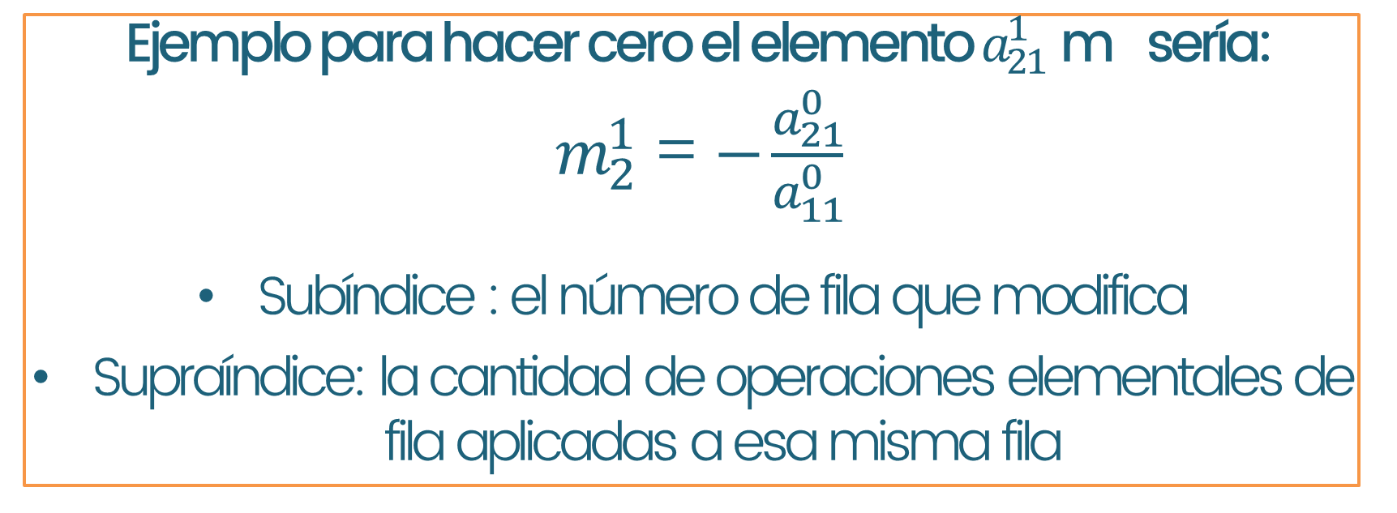
Sistemas de ecuaciones lineales
MÉTODO DE RESOLUCIÓN: MÉTODO DE ELIMINACIÓN DE GAUSS
1era Etapa: Triangularización
Mediante operaciones elementales de filas y columnas se transforma la matriz de coeficientes A en Triangular Superior
Recordemos … Algebra
Operaciones elementales de
Fila. Ej: e₂₁(m) a la fila
2 le sumo la 1 previamente multiplicada por (m)
2da Etapa: Sustitución Inversa
Obtenemos los valores de las incógnitas despejándolas desde la última ecuación hacia la primera; sustituyendo los valores que vamos encontrando.
Vamos a trabajar con un SEL genérico 3 x 3, matriz de coeficientes ampliada. El supraíndice nos va a indicar la cantidad de veces que se modificó ese coeficiente:
a⁰₁₁ a⁰₁₂ a⁰₁₃ b⁰₁
a⁰₂₁ a⁰₂₂ a⁰₂₃ b⁰₂
a⁰₃₁ a⁰₃₂ a⁰₃₃ b⁰₃
Ejemplo para hacer cero el elemento $a_{21}^{1}$ m sería:
$m_{2}^{1}$ = $−\frac{a_{21}^{0}}{a_{11}^{0}}$
Subíndice : el número de fila que modifica
Supraíndice: la cantidad de operaciones elementales de fila aplicadas a esa misma fila
Triangularización: Hacer 0 los coeficientes por debajo de la diagonal principal

Slide 9
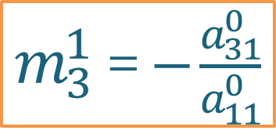

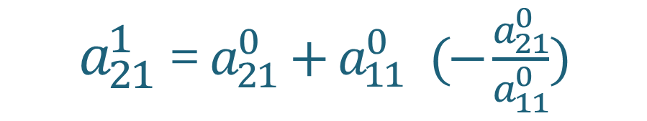


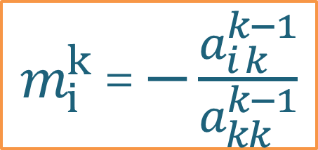
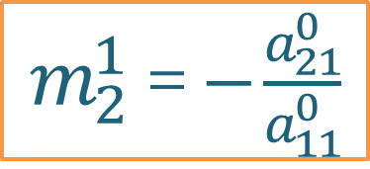







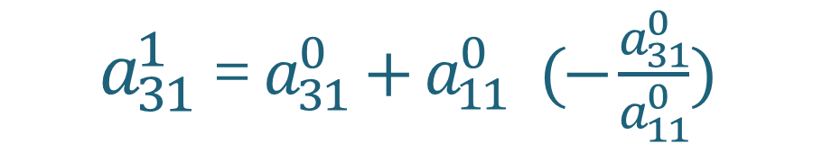
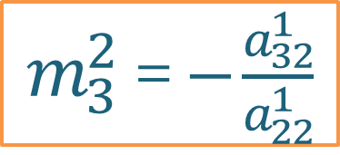
Sistemas de ecuaciones lineales
MÉTODO DE ELIMINACIÓN DE GAUSS 1era Etapa Triangularización
$$m_{2}^{1}$$
a⁰₁₁ a⁰₁₂ a⁰₁₃ b⁰₁
a⁰₂₁ a⁰₂₂ a⁰₂₃ b⁰₂
a⁰₃₁ a⁰₃₂ a⁰₃₃ b⁰₃
$m_{2}^{1}$ = $−\frac{a_{21}^{0}}{a_{11}^{0}}$
$a_{21}^{1}$ = $a_{21}^{0}+a_{11}^{0} (−\frac{a_{21}^{0}}{a_{11}^{0}})$
Generalizamos:
= 0
$a_{22}^{1}$ = $a_{22}^{0}+a_{12}^{0} m_{2}^{1}$
$a_{ij}^{k}$ = $a_{ij}^{k−1}+a_{kj}^{k−1} m_{i}^{k}$
$m_{3}^{1}$ = $−\frac{a_{31}^{0}}{a_{11}^{0}}$
$a_{23}^{1}$ = $a_{23}^{0}+a_{13}^{0} m_{2}^{1}$
a⁰₁₁ a⁰₁₂ a⁰₁₃ b⁰₁
$b_{2}^{1}$ = $b_{2}^{0}+b_{1}^{0} m_{2}^{1}$
$b_{i}^{k}$ = $b_{i}^{k−1}+b_{k}^{k−1} m_{i}^{k}$
0 a ¹₂₂ a ¹₂₃ b ¹₂
$$m_{3}^{1}$$
0 a ¹₃₂ a ¹₃₃ b ¹₃
$m_{3}^{2}$ = $−\frac{a_{32}^{1}}{a_{22}^{1}}$
$a_{31}^{1}$ = $a_{31}^{0}+a_{11}^{0} (−\frac{a_{31}^{0}}{a_{11}^{0}})$
= 0
a⁰₁₁ a⁰₁₂ a⁰₁₃ b⁰₁
$m_{i}^{k}$ = $−\frac{a_{i k}^{k−1}}{a_{kk}^{k−1}}$
$a_{32}^{1}$ = $a_{32}^{0}+a_{12}^{0} m_{3}^{1}$
0 a ¹₂₂ a ¹₂₃ b ¹₂
$a_{33}^{1}$ = $a_{33}^{0}+a_{13}^{0} m_{3}^{1}$
0 0 a ²₃₃ b ²₃
$b_{3}^{1}$ = $b_{3}^{0}+b_{1}^{0} m_{3}^{1}$

Slide 10
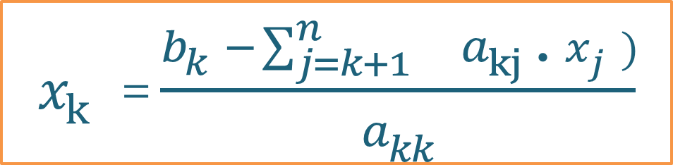
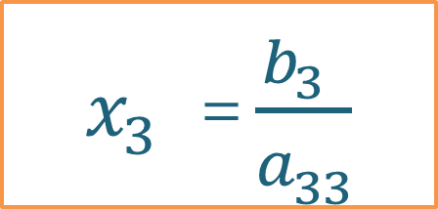
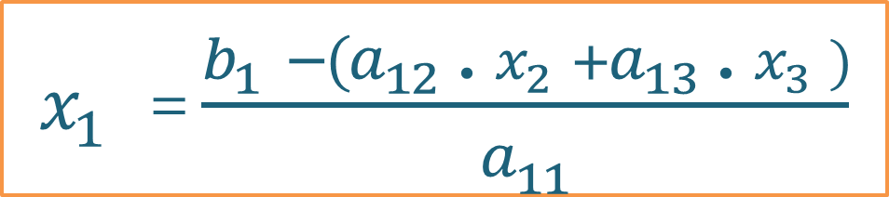
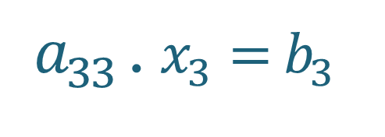
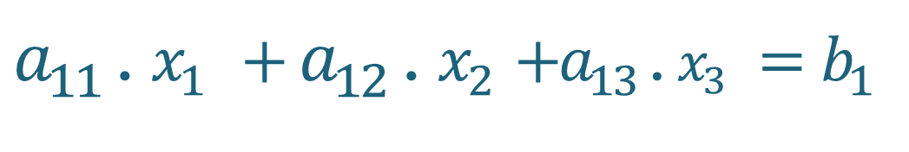
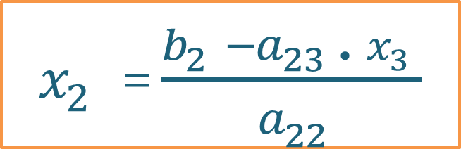
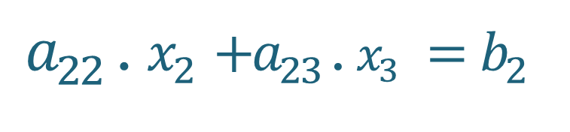
Sistemas de ecuaciones lineales
MÉTODO DE ELIMINACIÓN DE GAUSS 2da Etapa Sustitución Inversa
Nuestra Matriz de coeficientes A ya es TRIANGULAR
Obtenemos los valores de las incógnitas despejándolas desde la última ecuación hacia la primera; sustituyendo los valores que vamos encontrando.
a⁰₁₁ a⁰₁₂ a⁰₁₃ b⁰₁
0 a ¹₂₂ a ¹₂₃ b ¹₂
0 0 a ²₃₃ b ²₃
$a_{33}^{}$ . ${ x}_{3}^{}=b_{3}^{}$
$x_{3}^{}$ = $\frac{b_{3 }^{}}{a_{33}^{}}$
Generalizamos:
$x_{k}^{}$ = $\frac{b_{k}^{}− \sum_{j=k+1}^{n}{}a_{kj}^{} \text{.} { x}_{j}^{})}{a_{kk}^{}}$
$a_{22}^{}$ . ${ x}_{2}^{}+a_{23}^{} \text{.} { x}_{3}^{}=b_{2}^{}$
Vamos a trabajar sin los supraíndices
$x_{2}^{}$ = $\frac{b_{2 }^{}−a_{23}^{} \text{.} { x}_{3}^{}}{a_{22}^{}}$
a ₁₁ a ₁₂ a ₁₃ b₁
0 a ₂₂ a ₂₃ b ₂
0 0 a ₃₃ b ₃
$a_{11}^{} \text{.} { x}_{1}^{}+a_{12}^{}$ . ${ x}_{2}^{}+a_{13}^{} \text{.} { x}_{3}^{}=b_{1}^{}$
$x_{1}^{}$ = $\frac{b_{1}^{}−(a_{12}^{} \text{.} { x}_{2}^{}+a_{13}^{} \text{.} { x}_{3}^{})}{a_{11}^{}}$

Slide 11

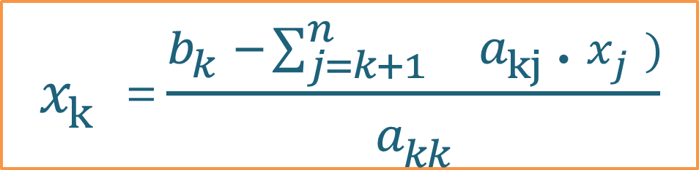


Sistemas de ecuaciones lineales
MÉTODO DE ELIMINACIÓN DE GAUSS Técnicas de Pivoteo
a_{ii} Se llama elemento pivot al coeficiente que se encuentra sobre la diagonal principal:
Fórmulas generalizadas Método de Gauss
$m_{i}^{k}$ = $−\frac{a_{i k}^{k−1}}{a_{kk}^{k−1}}$
$a_{ij}^{k}$ = $a_{ij}^{k−1}+a_{kj}^{k−1} m_{i}^{k}$
a⁰₁₁ a⁰₁₂ a⁰₁₃ b⁰₁
a⁰₂₁ a⁰₂₂ a⁰₂₃ b⁰₂
a⁰₃₁ a⁰₃₂ a⁰₃₃ b⁰₃
$b_{i}^{k}$ = $b_{i}^{k−1}+b_{k}^{k−1} m_{i}^{k}$
$x_{k}^{}$ = $\frac{b_{k}^{}− \sum_{j=k+1}^{n}{}a_{kj}^{} \text{.} { x}_{j}^{})}{a_{kk}^{}}$
Si observamos las fórmulas Generalizadas este elemento se encuentra en el denominador de las m y luego las m se encuentran multiplicando en los cálculos de a y b.
Si a_{ii} es cero o un número muy pequeño esto produce un error de redondeo muy grande y el mismo se amplifica en el desarrollo del método.
Para subsanar estos errores surgen las técnicas de Pivoteo
Con las técnicas de Pivoteo, buscamos que el mayor número posible dentro de la matriz de coeficientes A y según ciertas condiciones; se ubique en posición de elemento PIVOT
Existen 2 Técnicas de Pivoteo:
Pivoteo PARCIAL
Pivoteo TOTAL

Slide 12
Sistemas de ecuaciones lineales
MÉTODO DE ELIMINACIÓN DE GAUSS Técnicas de Pivoteo
Pivoteo parcial
Buscamos el mayor número en valor absoluto, en la columna o sub columna
Realizamos intercambio de filas para ubicarlo en el lugar del elemento Pivot
(no olvidarse el término independiente)
Pivoteo total
Buscamos el mayor número en valor absoluto, en la matriz o sub matriz
Realizamos intercambio de filas o columnas para ubicarlo en el lugar del elemento Pivot
Especial cuidado en el intercambio de columnas que cambia el orden de las incógnitas.
a₁₁ a₁₂ a₁₃ … a_{1n} b ₁
a₂₁ a₂₂ a₂₃ … a_{2n} b ₂
a₃₁ a₃₂ a₃₃ … a_{3n} b ₃
…….
a_{n1} a_{n2} a_{n3} … a_{nn} b _{n}
x ₁ x ₂ x _{3 ….} x_{n}
a₁₁ a₁₂ a₁₃ … a_{1n} b ₁
a₂₁ a₂₂ a₂₃ … a_{2n} b ₂
a₃₁ a₃₂ a₃₃ … a_{3n} b ₃
…….
a_{n1} a_{n2} a_{n3} … a_{nn} b _{n}

Slide 13

Preguntas
Ingresá al foro, realizá tus preguntas, estaremos respondiendo todos los profesores.

Slide 14
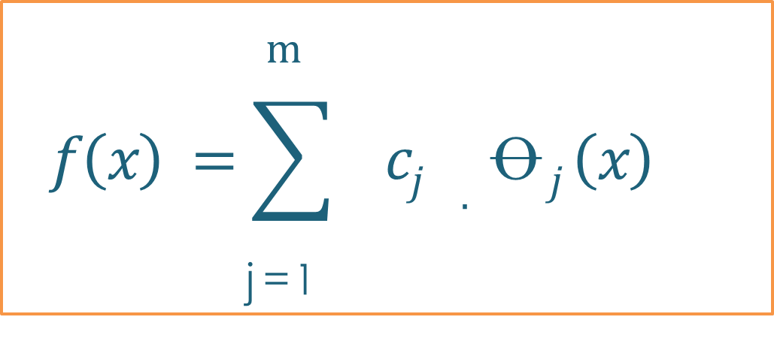
5.2 Aproximación o ajuste a una curva por el Método de Mínimos cuadrados
Sugerimos ver el material de estudio subido al Aula Virtual.
En este caso desarrollaremos los puntos conceptuales más importantes para que puedan comprender el método
Mínimos cuadrados es una técnica de cálculo numérico en la que, dados un conjunto de pares ordenados (x , y) y una familia de funciones, se intenta encontrar la función continua, dentro de dicha familia, que mejor se aproxime a los puntos datos (un "mejor ajuste"), de acuerdo con el criterio de mínimo error cuadrático.
Datos:
Conjunto de pares ordenados
x _{k} y _{k}
x ₁ y ₁
x ₂ y ₂
x ₃ y ₃
……
x _{n} y _{n}
Combinación lineal de funciones Ꝋ(x) (polinómicas, trascendentales, etc) y coeficientes c, con m términos
Función de Aproximación:
m
$${f\left(x\right) =\sum{ cj . Ꝋ}j \left(x\right) }_{}^{}$$
j = 1
← Cantidad de términos
Ej: Función de aproximación una parábola
f(x) = c₁ . x² + c₂ . x + c₃
Ꝋ₁ (X) = X²
Ꝋ₂(X) = X
Ꝋ₃(X) = X⁰ -> 1
COEFICIENTES
FUNCIONES Ꝋ QUE DEPENDEN DE LA VARIABLE X
COEF COEF COEF
m=3 3 términos

Slide 15
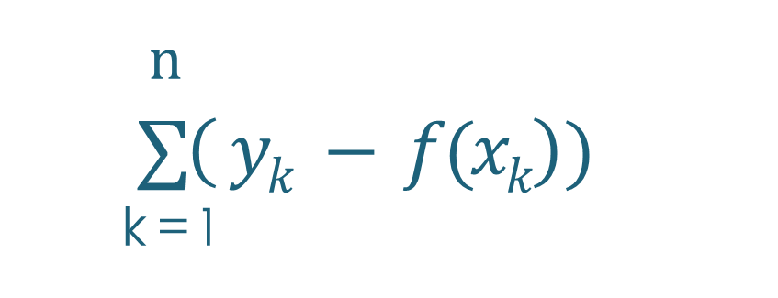

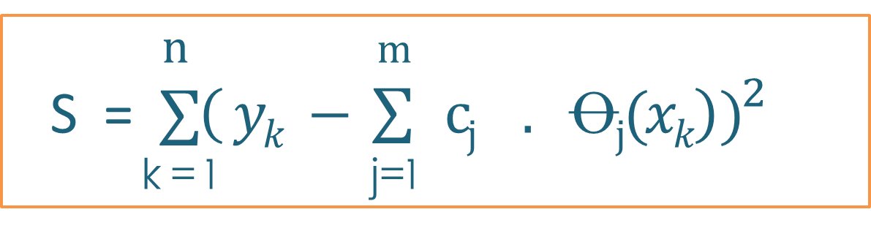
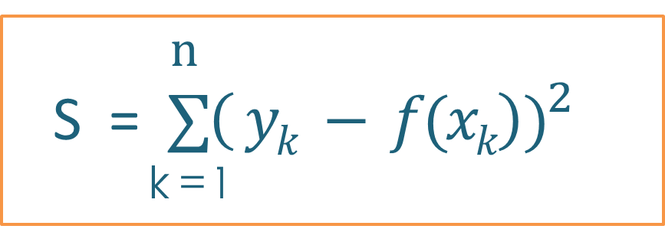
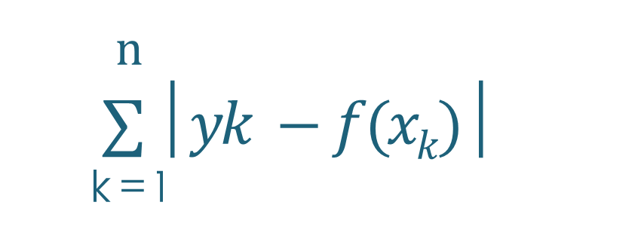
Aproximación o ajuste a una curva por el Método de Mínimos cuadrados
DESVIACION: Sumatoria de las diferencias entre los valores datos y los calculados con la curva de ajuste
Datos:
x _{k} y _{k}
x ₁ y ₁
x ₂ y ₂
x ₃ y ₃
……
x _{n} y _{n}
Función de Aproximación:
n
$$∑{\left( yk − f(xk\right))}_{}^{}$$
k = 1
m
$${f\left(x\right) =\sum{ cj . Ꝋ}j \left(x\right) }_{}^{}$$
j = 1
Atención, se cancelan los errores positivos con los negativos, introducimos valor absoluto
n
$$∑{ │yk −f(xk)│}_{}^{}$$
k = 1
n: Cant puntos datos
m: Cant de términos de la función de aproximación
n m
S = $∑{\left( yk − \sum{ cj .} Ꝋj(xk\right))}_{}^{2}$
k = 1 j=1
INCOÓGNITA
Funciones Ꝋ que dependen de la var x
Como utilizaremos el cálculo diferencial y la función valor absoluto no tiene definida la derivada en el mínimo, se define criterio de Mínimos Cuadrados
DATO FUNCIÓN DE APROXIMACIÓN
n
S = $∑{\left( yk − f(xk\right))}_{}^{2}$
k = 1
Nos da una magnitud del error de esa función de aproximación y esos puntos datos.
Permite elegir entre varias f(x) distintas, cual es la que mejor aproxima a los puntos datos → S: menor
Funcional de Desviación

Slide 16
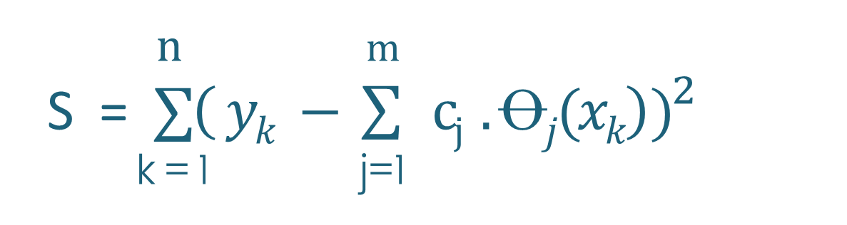
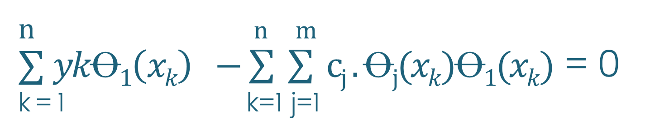
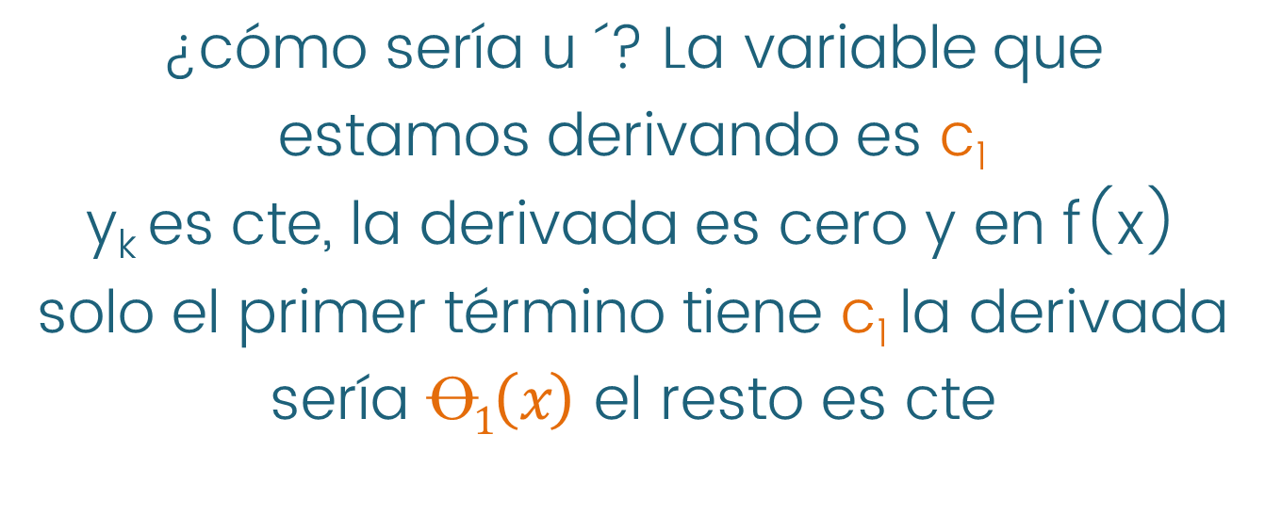
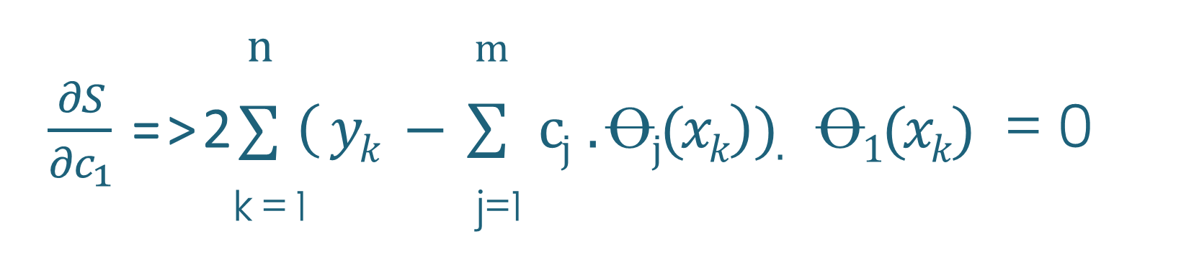
Aproximación o ajuste a una curva por el Método de Mínimos cuadrados
Minimización del Funcional de Desviación
Función de Aproximación:
${f\left(x\right)=c1Ꝋ1\left(x\right)+c2Ꝋ2\left(x\right)+…+cmꝊm\left(x\right) }_{}^{}$
Para obtener los coeficientes “c” que minimicen el valor de la función S, se debe igualar las derivadas parciales de S respecto de cada una de las variables c_{i} a cero.
¿cómo sería u ´? La variable que estamos derivando es c₁
y_{k} es cte, la derivada es cero y en f(x) solo el primer término tiene c₁ la derivada sería $Ꝋ1\left(x\right)$ el resto es cte
n m
S = $∑{\left( yk − \sum{ cj .}Ꝋj(xk\right))}_{}^{2}$
k = 1 j=1
y = u²
y ´ = 2.u.u´
Desarrollemos la derivada primera para c₁ e igualemos a cero
n m
$\frac{∂S}{∂c_{1}}$ = > 2 $∑{ \left( yk − \sum{ cj .}Ꝋj(xk\right))}_{.}^{}Ꝋ1(xk)$ = 0
k = 1 j=1
n n m
$∑{ ykꝊ1\left(xk\right)}_{}^{}−\sum{ }\sum{ cj .}Ꝋj(xk)Ꝋ1(xk)$ = 0
k = 1 k=1 j=1
El 2, está multiplicando pasa dividiendo al otro miembro y queda cero y aplicamos distributiva:

Slide 17
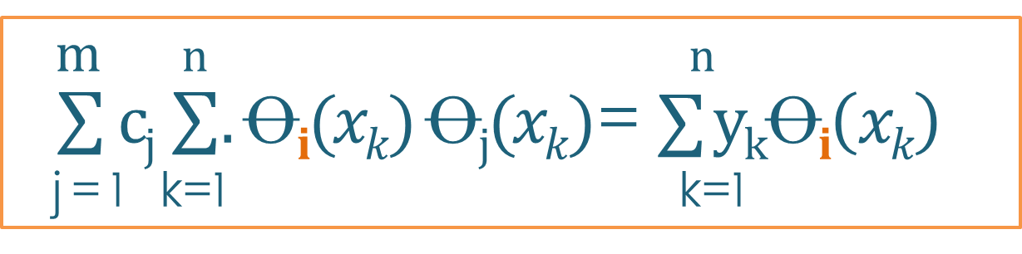
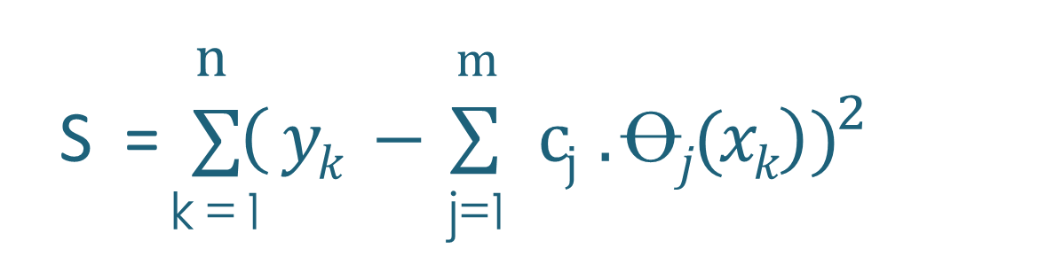
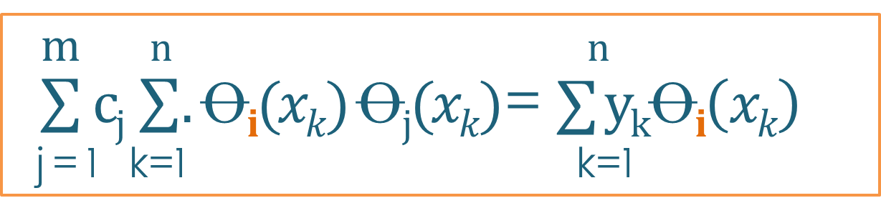
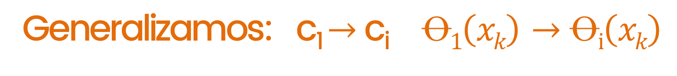
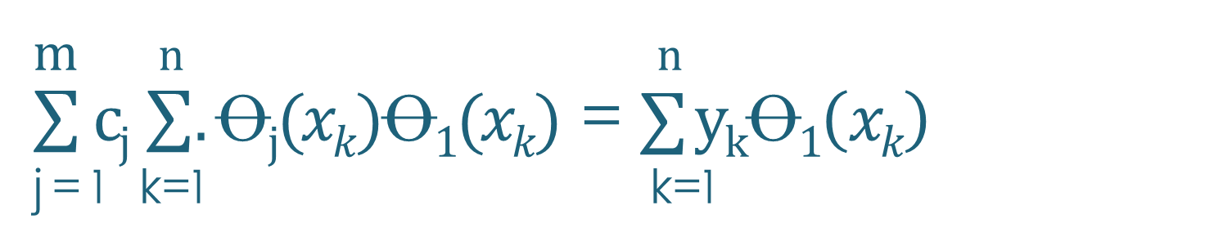
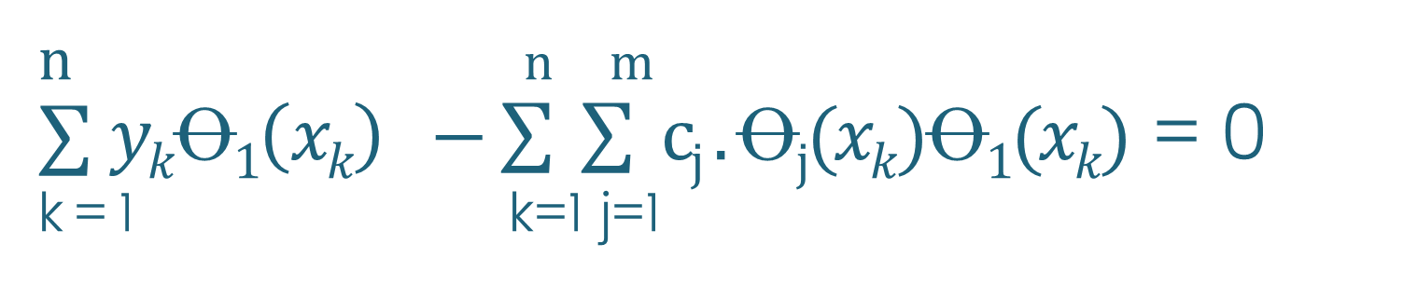
Aproximación o ajuste a una curva por el Método de Mínimos cuadrados
Función de Aproximación:
Minimización del Funcional de Desviación
${f\left(x\right)=c1Ꝋ1\left(x\right)+c2Ꝋ2\left(x\right)+…+cmꝊm\left(x\right) }_{}^{}$
n n m
$∑{ ykꝊ1\left(xk\right)}_{}^{}−\sum{ }\sum{ cj .}Ꝋj(xk)Ꝋ1(xk)$ = 0
k = 1 k=1 j=1
Funcional de Desviación:
n m
S = $∑{\left( yk − \sum{ cj .}Ꝋj(xk\right))}_{}^{2}$
k = 1 j=1
Pasamos al otro miembro y reacomodamos los términos con las 2 sumatorias:
Minimización del Funcional de Desviación:
m n n
$\sum{cj }\sum{.}Ꝋj(xk)Ꝋ1(xk)$ = $∑{ ykꝊ1\left(xk\right)}_{}^{}$
j = 1 k=1 k=1
m n n
$\sum{cj }\sum{.}Ꝋi(xk)$ $Ꝋj(xk)$= $∑{ ykꝊi\left(xk\right)}_{}^{}$
j = 1 k=1 k=1
Generalizamos: c₁ $→$ c_{i} $Ꝋ1\left(xk\right)→Ꝋi\left(xk\right)$
Si derivamos respecto de todos los coefientes “c” formaremos un S.E.L. , la matriz de coeficientes A va a ser simétrica y de tamaño m x m. Resolviendo el sistema encontraremos los valores de nuestras incógnitas c y obtendremos la función de aproximación
m n n
$\sum{cj }\sum{.}Ꝋi(xk)$ $Ꝋj(xk)$= $∑{ ykꝊi\left(xk\right)}_{}^{}$
j = 1 k=1 k=1

Slide 18
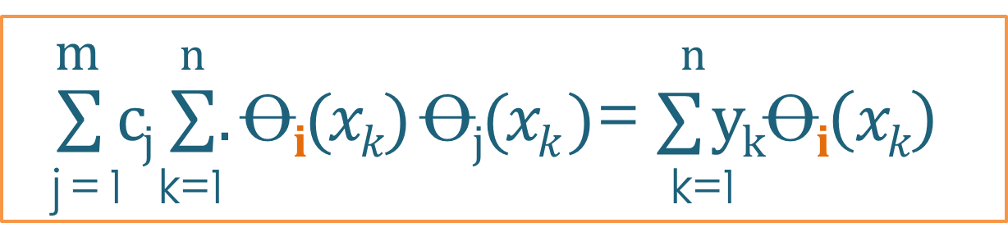
Aproximación o ajuste a una curva por el Método de Mínimos cuadrados
Minimización del Funcional de Desviación:
Armemos nuestro SEL, si nuestra función de aproximación tiene 3 términos, m=3, recordar las incógnitas serían c₁, c₂ y c₃
m n n
$\sum{cj }\sum{.}Ꝋi(xk)$ $Ꝋj(xk )$= $∑{ ykꝊi\left(xk\right)}_{}^{}$
j = 1 k=1 k=1
Primera ecuación para i=1, todas las sumatorias k=1 hasta n
c₁$\sum{.}Ꝋ1(xk)Ꝋ1(xk)$ + c₂$\sum{.}Ꝋ1(xk)Ꝋ2(xk)$+ c₃$\sum{.}Ꝋ1(xk)Ꝋ3(xk)$= $∑{ ykꝊ1\left(xk\right)}_{}^{}$
Segunda ecuación para i=2, todas las sumatorias k=1 hasta n
c₁$\sum{.}Ꝋ2(xk)Ꝋ1(xk)$ + c₂$\sum{.}Ꝋ2(xk)Ꝋ2(xk)$+ c₃$\sum{.}Ꝋ2(xk)Ꝋ3(xk)$= $∑{ ykꝊ2\left(xk\right)}_{}^{}$
Tercera ecuación para i=3, todas las sumatorias k=1 hasta n
c₁$\sum{.}Ꝋ3(xk)Ꝋ1(xk)$ + c₂$\sum{.}Ꝋ3(xk)Ꝋ2(xk)$+ c₃$\sum{.}Ꝋ3(xk)Ꝋ3(xk)$= $∑{ ykꝊ3\left(xk\right)}_{}^{}$

Slide 19
Aproximación o ajuste a una curva por el Método de Mínimos cuadrados
Obtuvimos nuestro SEL 3 x 3 , todas las Sumatorias k=1 hasta n
c₁$\sum{.}Ꝋ1(xk )Ꝋ1(xk)$ + c₂$\sum{.}Ꝋ1(xk)Ꝋ2(xk)$+ c₃$\sum{.}Ꝋ1(xk)Ꝋ3(xk)$= $∑{ ykꝊ1\left(xk\right)}_{}^{}$
c₁$\sum{.}Ꝋ2(xk)Ꝋ1(xk)$ + c₂$\sum{.}Ꝋ2(xk)Ꝋ2(xk)$+ c₃$\sum{.}Ꝋ2(xk)Ꝋ3(xk)$= $∑{ ykꝊ2\left(xk\right)}_{}^{}$
c₁$\sum{.}Ꝋ3(xk)Ꝋ1(xk)$ + c₂$\sum{.}Ꝋ3(xk)Ꝋ2(xk)$+ c₃$\sum{.}Ꝋ3(xk)Ꝋ3(xk)$= $∑{ ykꝊ3\left(xk\right)}_{}^{}$
$\sum{.}Ꝋ1(xk)Ꝋ1(xk) \sum{.}Ꝋ1(xk)Ꝋ2(xk)$ $\sum{.}Ꝋ1(xk)Ꝋ3(xk)$ c₁ $∑{ ykꝊ1\left(xk\right)}_{}^{}$
$\sum{.}Ꝋ2(xk)Ꝋ1(xk)$ $\sum{.}Ꝋ2(xk)Ꝋ2(xk) \sum{.}Ꝋ2(xk)Ꝋ3(xk)$ . c₂ = $∑{ ykꝊ2\left(xk\right)}_{}^{}$
$\sum{.}Ꝋ3(xk)Ꝋ1(xk)$ $\sum{.}Ꝋ3(xk)Ꝋ2(xk) \sum{.}Ꝋ3(xk)Ꝋ3(xk)$ c₃ $∑{ ykꝊ3\left(xk\right)}_{}^{}$
Matriz de incógnitas C_{I}
Términos independientes
Matriz de coeficientes A m x m y simétrica
Resolviendo el sistema con Gauss, encontraremos los valores de nuestras incógnitas c y obtendremos la función de aproximación. Luego podremos calcular el error si calculamos S

Slide 20


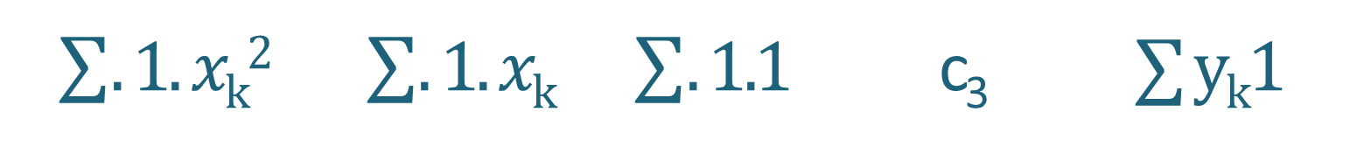
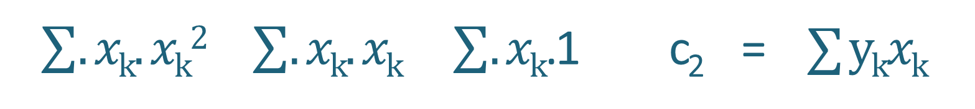
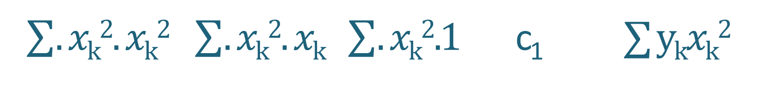
Aproximación o ajuste a una curva por el Método de Mínimos cuadrados
Ej: Función de aproximación una parábola
f(x) = c₁ . x² + c₂ . x + c₃
Ꝋ₁ (X) = X²
Ꝋ₂(X) = X
Ꝋ₃(X) = X⁰ -> 1
Resumen para el práctico
Datos:
x _{k} y _{k}
x ₁ y ₁
x ₂ y ₂
x ₃ y ₃
……
x _{n} y _{n}
Función de Aproximación:
m
$${f\left(x\right) =\sum{ cj . Ꝋ}j \left(x\right) }_{}^{}$$
j = 1
$\sum{.}xk2.xk2 \sum{.}xk2.xk \sum{.}xk2.1$c₁ $∑{ ykxk2}_{}^{}$
$\sum{.}xk.xk2 \sum{.}xk.xk \sum{.}xk$.1 c₂ = $∑{ ykxk}_{}^{}$
$\sum{.}1.xk2$ $\sum{.}1.xk \sum{.}1.1$ c₃ $∑{ yk1}_{}^{}$
a) Identificar las funciones Ꝋ dentro de la función de aproximación
c) Al resolver con Gauss obtenemos valores de las C y armamos la Función de Aproximación
b) Armar SEL: observar que cada a_{ij} => $∑$ Ꝋ _{fila} . Ꝋ _{columna}
c) Resolver SEL Método de Gauss (T. Pivoteo)
En el caso que tengamos 2 o más funciones de aproximación, debemos hacer todo el proceso para cada una y para elegir la función que mejor ajusta a los puntos datos, será la que tenga el menor S
d) Calcular el error S
Funcional de Desviación:
n m
S = $∑{\left( yk − \sum{ cj .}Ꝋj(xk\right))}_{}^{2}$
k = 1 j=1

Slide 21
¡MUCHAS GRACIAS!
Ingresá al foro, realizá tus preguntas, estaremos respondiendo todos los profesores.

